Slide 1
蛋白質資料庫及資料取得
Presenter: Chen Kai-Yu
Date: July 20, 2011

Slide 2
Outline
PDB網站介紹
  如何取得PDB檔
PDB, fasta 檔案格式介紹
CASP 介紹
NCBI網站介紹

Slide 3
PDB 網站介紹
蛋白質資料庫（Protein Data Bank，簡稱PDB）是一個專門收錄蛋白質及核酸的三維結構資料的數據庫。這些資料和數據一般是世界各地的結構生物學家經由X射線晶體學或NMR光譜學(Nuclear Magnetic Resonance)實驗所得，並釋放到公有領域供公眾免費使用。其中X-ray 得到的結構佔大部分。
並非僅僅存放蛋白質的資料，還有核酸，醣類以及一些抗生素的結構。
現在PDB資料庫已經存放了74428個結構(2011/07/16)
http://www.rcsb.org/pdb/home/home.do

Slide 4
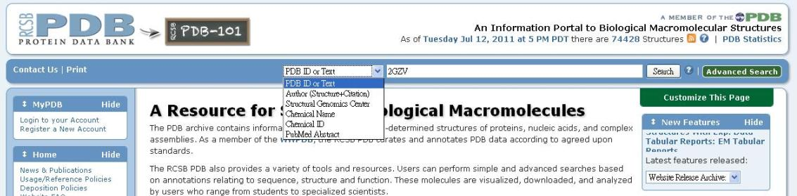
而PDB中每一筆資料都有一個ID，PDB ID是由4個英文字母或數字所組成。EX. 2GZV
總共有多少結構
可以選擇要搜尋的種類 ，例如用PDB ID或是發現結構的作者(Author)來搜尋
輸入要搜尋的關鍵字 ex. 2GZV

Slide 5
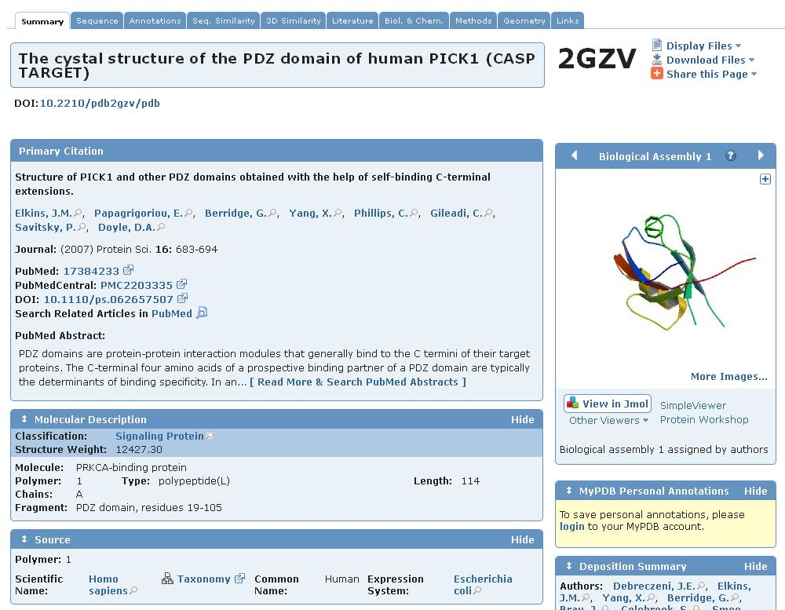
此結構是在哪年被誰發現
結構的簡圖
結構的簡介
點此按鈕可以觀看此結構的立體圖形
結構是屬於哪一類別

Slide 6

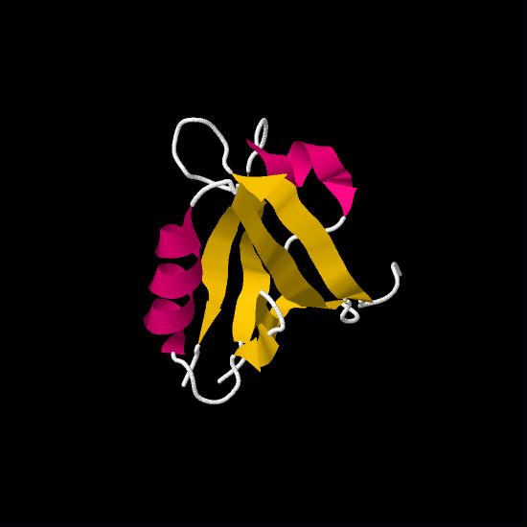
經過旋轉後，可以清楚的看到此結構有兩個helix和五個sheet

Slide 7
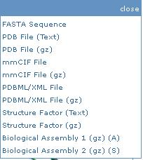
下載此結構的PDB檔

Slide 8
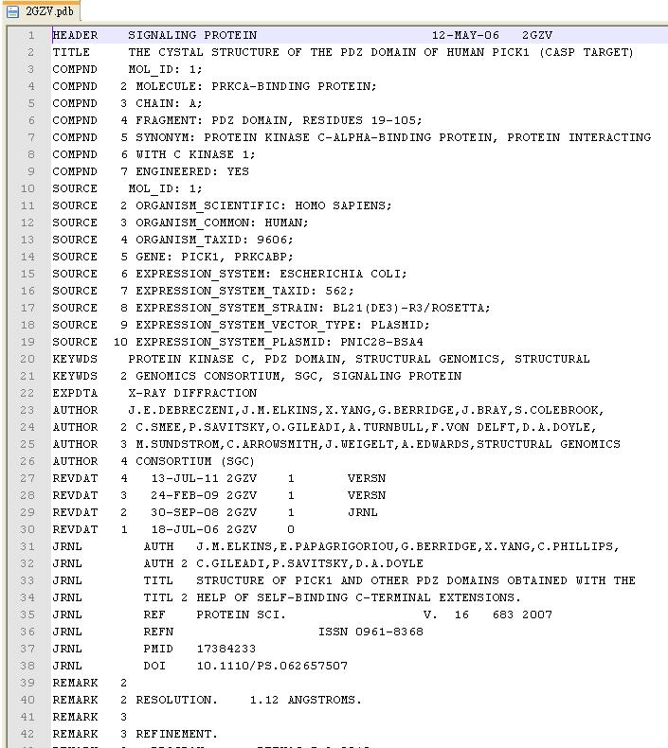
PDB 檔案格式介紹
Record type
HEADER：記錄蛋白質什麼時候被放到PDB，還有ID
TITLE ：記錄實驗的題目或是對他的分析
COMPND：記錄蛋白質的組成
SOURCE：記錄NCBI有機體的分類ID
KEYWORD ：記錄此蛋白質的關鍵字
AUTHOR ：實驗的作者
REVDAT：更新結構的資訊
REMARK ：記錄蛋白質的重要訊息

Slide 9
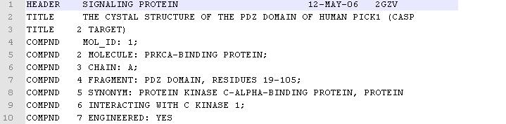

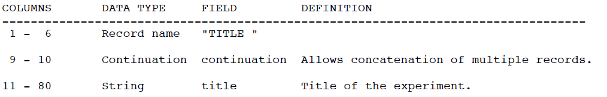
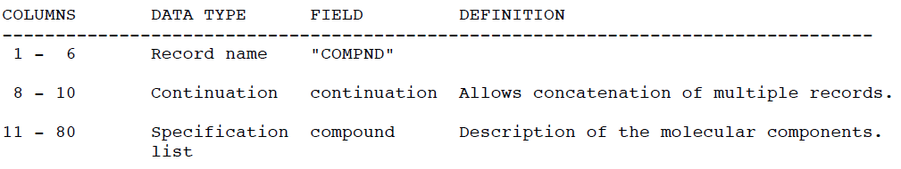
TITLE
COMPND

Slide 10
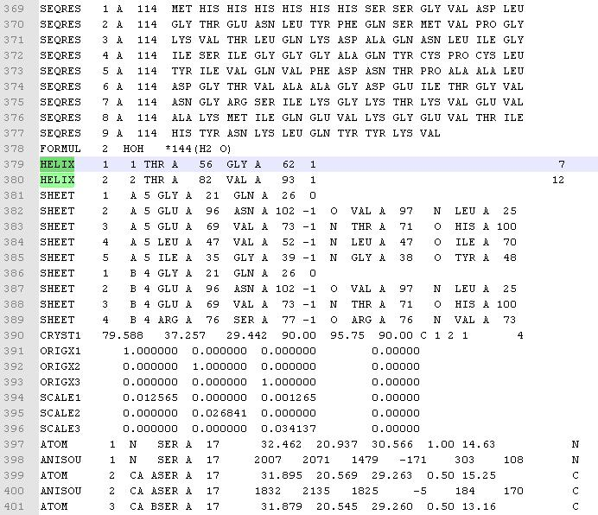
PDB 檔案格式介紹
SEQRES ：記錄骨幹的一級序列
HELIX ：記錄蛋白質結構中為helix的部份
SHEET ：記錄蛋白質結構中為sheet的部份
ATOM：記錄蛋白質的3D座標
TER ：chain的結尾

Slide 11
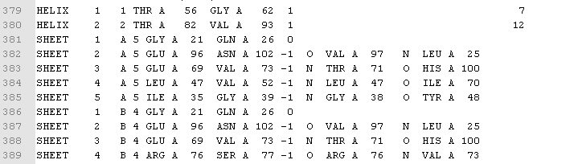
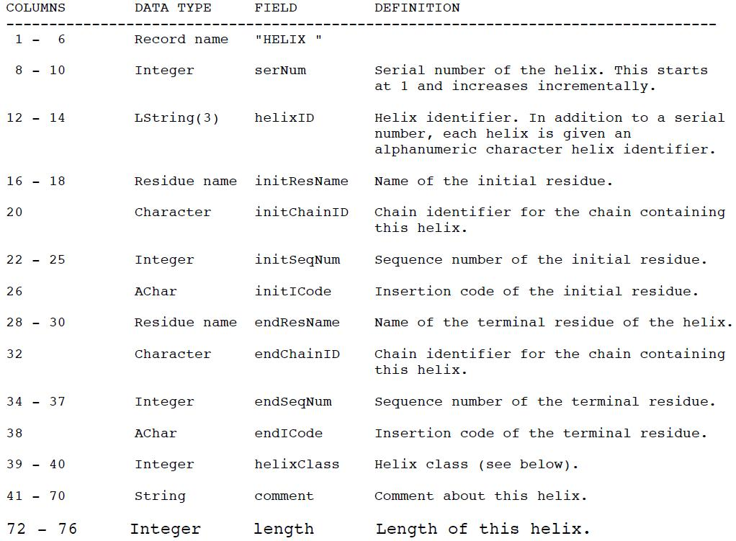
HELIX

Slide 12
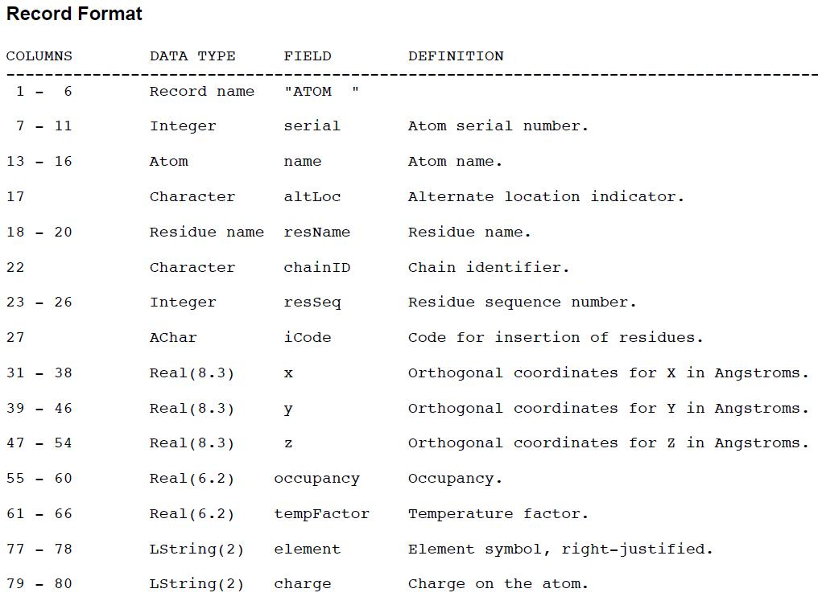
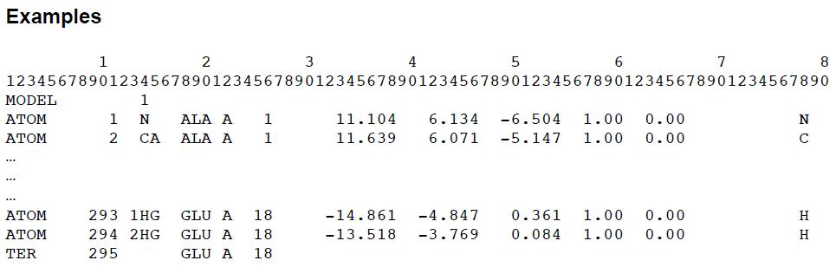
PDB 檔案格式介紹- ATOM 的格式

Slide 13
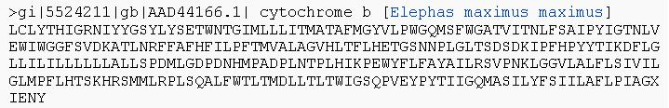
Fasta 檔案格式介紹
Fasta格式常用於sequence alignment的input檔
Fasta的格式即為第一行為註解，註解中包含此結構的名稱或是從哪個資料庫來的或是其他的結構資訊，不過在第一行的開頭一定要有 ”>” 的符號之後再接上要說明的資訊 。第二行開始就是此結構的一級序列。

Slide 14
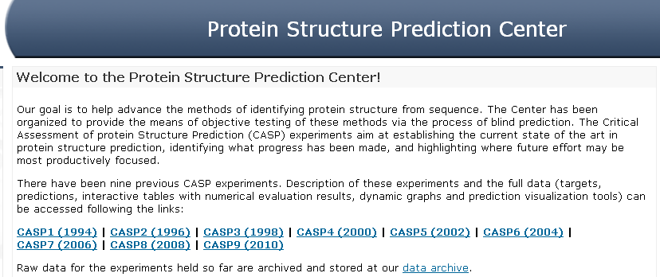
CASP 介紹
CASP為兩年舉辦一次蛋白質結構預測的比賽，比賽的單位會提供一些目前都還沒有未發表的蛋白質當作比賽的題目，讓世界各國的隊伍來對這些題目做預測。
CASP從1991年就開始舉辦，現在已經舉辦到第九屆CASP 9(2010)
http://predictioncenter.org/index.cgi

Slide 15
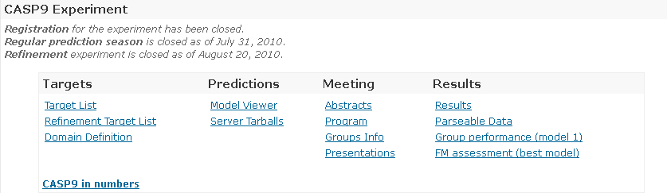
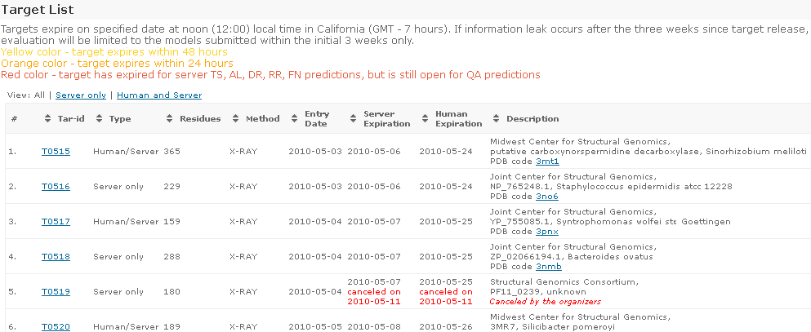
對應到PDB的ID
在CASP的編號

Slide 16
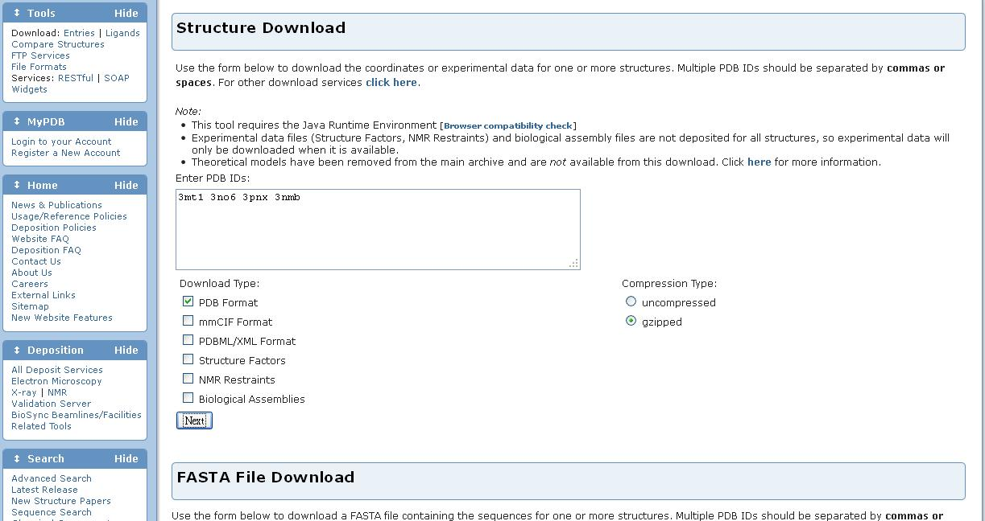
一次下載多個PDB檔的方法
將要下載的PDB ID打在此處
選擇要下載的檔案格式,然後按Next就會幫我們下載所有選取的PDB 檔
也可下載FASTA檔,步驟跟下載PDB檔一樣

Slide 17
NCBI 網站介紹
美國國家醫學圖書館（NLM）於1988年建立網站 http://www.ncbi.nlm.nih.gov/
最早的生物資料庫之一就是GenBank ，這個資料庫也是世界最大的公共生物資料庫，收集來自不同物種的DNA序列。而GenBank就是由NCBI來管理。
NCBI主要的工作有：
  建立生物資訊儲存分析的自動化系統
  改善生物資訊搜尋及分析之方法
  促進生物醫學工作者對生物資訊及軟體之使用

Slide 18
NCBI 網站介紹
NCBI主要服務的項目有六方面：
(1)PubMed：為包括Medline之文獻資料，目前已有超過一千一百萬文獻資料。
(2)ENTREZ：為搜尋NCBI有關文獻，DNA序列及蛋白質3D結構的搜索機制。
(3) BLAST：為協助分析DNA及蛋白質資料庫而發展出來的快速尋找相似序列的機制。
(4) OMIM：為連接人類基因與遺傳性疾病的資料庫。
(5) TAXONOMY：包含有存在於 DNA 及蛋白質資料庫中各種生物分類之 資料。
(6) STRUCTURE：包括有蛋白質，碳水化合物等3D結構之資料庫及目視與比較分析之機制。

Slide 19
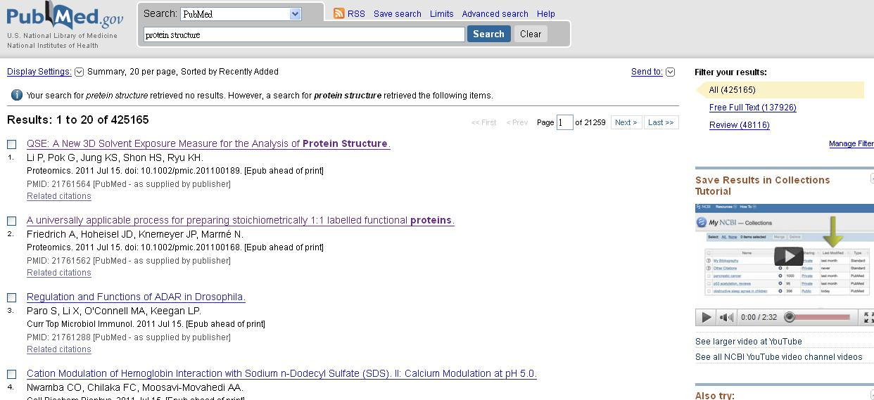
NCBI 網站介紹 - PubMed
關鍵字: protein structure
可以選擇Free Full Text, 就會只列出有免費瀏覽全文的選項

Slide 20
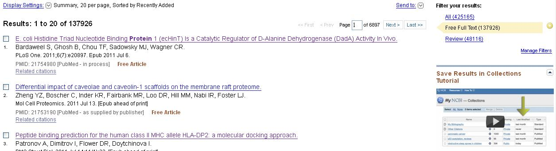
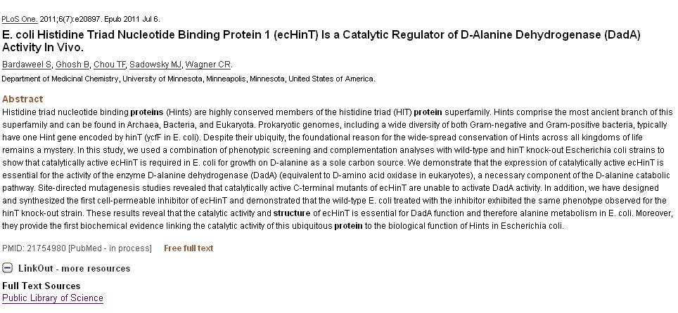
選了Free Full Text 之後
選第一篇文章
選此就可以下載全文

Slide 21
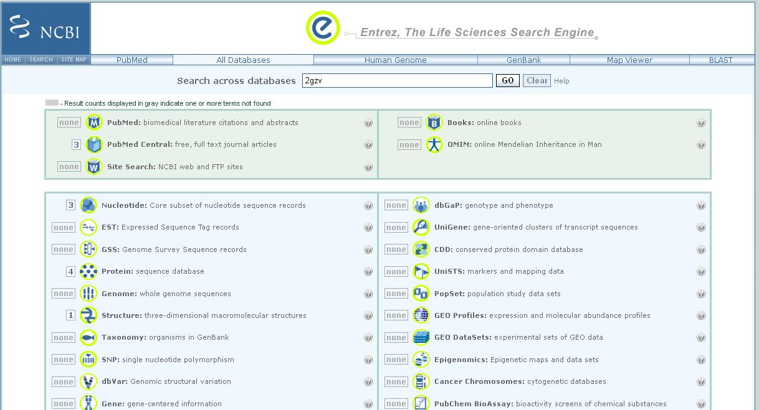
NCBI 網站介紹 - ENTREZ
http://www.ncbi.nlm.nih.gov/sites/gquery

Slide 22
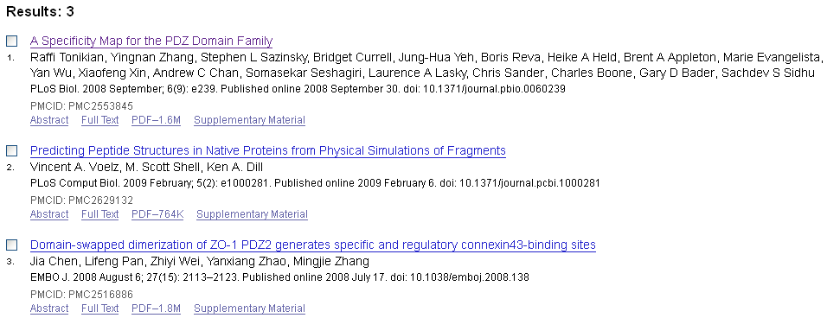
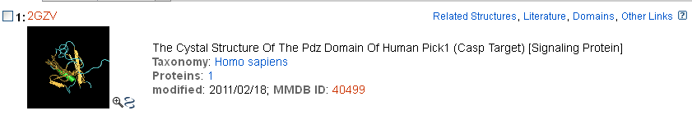
PubMed
Structure

Slide 23
homework
請到PDB網站抓取2H00這條蛋白質的PDB檔。
請只保留2H00此蛋白質中chain A的資訊，output檔案，並附上程式。

Slide 24
參考資料
http://w3.nhri.org.tw/rr2010/images/990831_01_PDB.pdf
http://consult.binfo.org.tw/viewtopic.php?f=15&t=29
http://kitty.2y.idv.tw/~russ/Topic1.htm
http://zh.wikipedia.org/wiki/PDB
http://en.wikipedia.org/wiki/FASTA_format
http://hpdb.hbu.edu.cn/FileFormat/indexmenu.asp
PDB format
ftp://ftp.wwpdb.org/pub/pdb/doc/format_descriptions/Format_v33_A4.pdf

